Slide 1
Instructie voor begeleiders
Deze PowerPoint is bedoeld om de challenge stap voor stap te begeleiden.
In het notitieveld onder de dia’s staan aanwijzingen om de doorloop tijdens de stappen te begeleiden.
Op www.han.nl/stuurkracht-challenge staat een uitlegvideo die gebruikt kan worden ter inleiding van de challenge
Notes:
In het notitieveld onder de dia’s staan 2 soorten tekst:
Cursief staat de tekst die je letterlijk kunt uitspreken/gebruiken in je instructie
Daarnaast geven we toelichting over hoe je de instructie aan studenten kunt inrichten. Dat markeren we met toelichting voor de docent:

Slide 2







STUURkracht!
Pak de regie!

Slide 3
Wat is stuurkracht?

Slide 4
Waarom werken aan stuurkracht?
Soms kom je uitdagende momenten tegen tijdens de opleiding
Deze uitdaging helpt je om actie te ondernemen op deze uitdagende momenten
Notes:
De definitie van agency die we gebruiken is: Agency is het vermogen om jezelf en je leerproces doelgericht te sturen en daarbij hulpbronnen uit je omgeving in te schakelen.
Agency geven we in deze challenge de Nederlandse term stuurkracht, maar je kunt hierbij ook denken aan zelfregie; het regisseren of sturen van je leerproces.
Stuurkracht is nodig om je leerproces te blijven sturen ook al wordt het even lastig en loop je tegen een uitdagend moment aan. Op zo’n moment is het van belang om actie te ondernemen, keuzes te maken en door te blijven leren. Maar hoe doe je dat? Dit spel kan je daarbij helpen.
Wat stuurkracht nu precies inhoudt en welke factoren van invloed zijn, leggen we in de volgende slide uit met behulp van een visualisatie van een zeilboot.

Slide 5
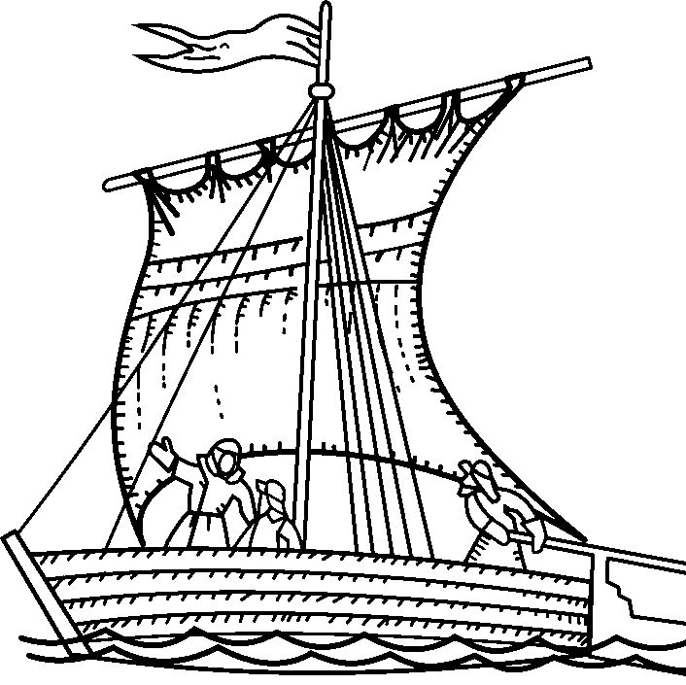

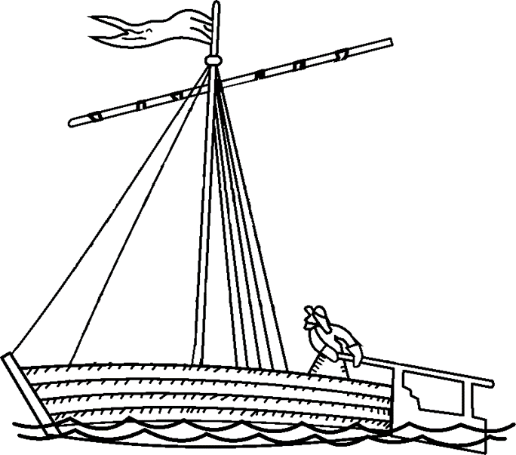


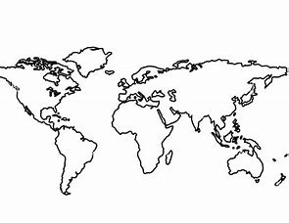
Stuurkracht inzetten kun je zien als…
een reis in een zeilboot
1. Je kiest doel en route
2. Je zet je kwaliteiten in
3. Je verhoudt je tot de omgeving
Wat wil je bereiken?
Wat kun je daarvoor inzetten?
Welke factoren spelen een rol?
Notes:
Stuurkracht leggen we uit op basis van deze drie plaatjes:
1. Stuurkracht is het vermogen om jezelf en je leerproces doelgericht te sturen door een doel en (leer)route te kiezen. Je bedenkt voor jezelf wat je wilt bereiken, visualiseert dat en maakt een plan. Tijdens het leren monitor je je leren door te checken of je je plan volgt en je doelen nog in zicht hebt. Na verloop van tijd reflecteer je op de effectiviteit van je leren: kan je de volgende keer (een volgende les/vak/module) op dezelfde manier leren of ga je het anders aanpakken?
Toelichting voor docent: In dit deel van de definitie sluiten we aan op de theorie van agency van Bandura (2006; 2018) en van professioneel leren / workplace learning (bijvoorbeeld Etelapelto et al., 2013)
2. Stuurkracht houdt ook in dat je je hulpbronnen uit jezelf en je omgeving in kunt schakelen. Het betreft geen individueel leerproces en het heeft altijd een wisselwerking met de leeromgeving. Het gaat hier over hulpbronnen uit jezelf zoals vertrouwen in je eigen leercapaciteit en kennis en vaardigheden en de motivatie om te leren. Ook gaat het om hulpbronnen uit je omgeving zoals steun van medestudenten en docenten (Jääskelä et al., 2017; Jääskelä et al., 2021; Bandura, 2006, Ryan & Deci, 2020).
3. Tenslotte gaat het erom dat je omgaat met omgevingsfactoren (tegen- of meewind) en met de ruimte die de leercontext je biedt in het sturen van je leerproces. Krijg je de ruimte om je leerdoelen en/of leeractiviteiten, toetsing, inhoud, materialen en begeleiding zelf te bepalen? En als dat mag, hoe pak je deze ruimte dan? (Jääskelä et al., 2017; Jääskelä et al., 2021; Jossberger et al., 2010; Van Halem, 2022).
Toelichting voor docent: Met de uitleg van stuurkracht op basis van deze drie onderdelen willen we duidelijk maken dat stuurkracht niet een eigenschap is die een student wel of niet heeft, maar ook niet uitsluitend een eigenschap is van een context. Stuurkracht wordt mogelijk gemaakt door een combinatie van persoonlijke kenmerken en contextkenmerken.

Slide 6
Welke materialen zitten in de challenge?

Slide 7
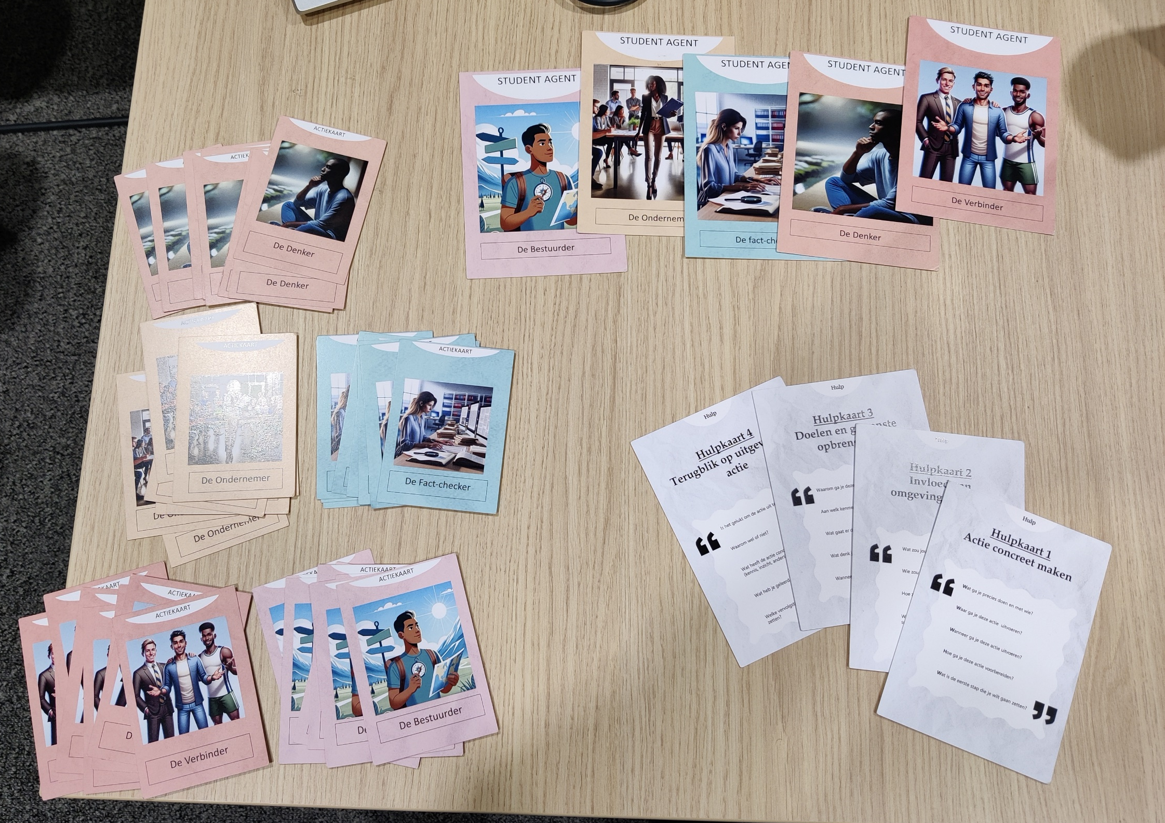
Rollenkaarten
Actiekaarten
Hulpkaarten
Notes:
Toelichting voor docent: Vaak hebben studenten behoefte om te weten wat er in de doosjes zit. Met deze dia kun je vast de inhoud van de doosjes introduceren zonder dat dat de aandacht afleidt. Het is (vaak) praktisch om de doosjes pas uit te delen tijdens stap 4.

Slide 8
Wat gaan we doen?

Slide 9

We doorlopen de volgende stappen:
Stap 1: Wat is jouw uitdaging?
Stap 2: Welke kwaliteiten heb je nodig?
Stap 3: Waar ben jij al sterk in? Wat wil je nog ontwikkelen?
Stap 4: Kies een actie en maak deze concreet
Stap 5: Kijk samen terug op de uitgevoerde acties

Slide 10
Stap 1:
Wat is jouw uitdaging?

Slide 11

Nadenken over een uitdagend moment in de opleiding
Denk samen na over de vraag: Wat zijn uitdagende momenten in jullie opleiding?
Een moment waarop je misschien denkt: ‘Oh, nu weet ik het even niet’
Bijvoorbeeld: samenwerken in een nieuwe groep, leren voor een tentamen, etc.
Zorg ervoor dat iedereen een uitdagend moment in zijn hoofd heeft.
Notes:
Zoals hiervoor uitgelegd, is stuurkracht nodig om je leerproces te blijven sturen, ook als je aanloopt tegen een uitdagend moment. Op zo’n moment is het van belang om actie te ondernemen, keuzes te maken en door te blijven leren. Maar hoe doe je dat? Daar gaan we in dit spel stap voor stap op in.
Toelichting voor docent: Stap 1 is om een concreet uitdagend moment uit je opleiding te bedenken, waarmee je in deze challenge aan de slag gaat…. Laat de studenten zelf nadenken over een uitdagende moment dat ze nu ervaren in hun studie.
Eventueel geef je zelf een klassikaal voorbeeld waarop je de studenten vraagt te reageren.
Check aan het einde van deze stap of elke student een uitdagend moment gekozen heeft. Dat hoeft niet een voor een, maar kan ook in een leergesprek gebeuren:
Welk moment heb jij gekozen? Wie herkent dit moment (iedereen die dit herkent staat op)? Waarom is dit voor jou een uitdagend moment? Etc.

Slide 12
Stap 2:
Welke kwaliteiten heb je nodig?

Slide 13





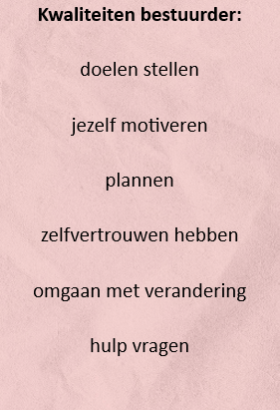
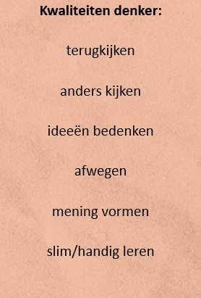
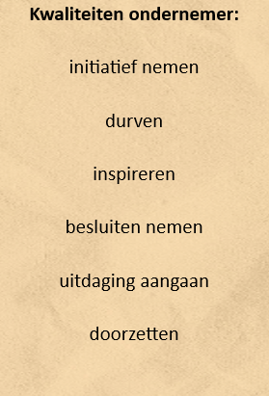
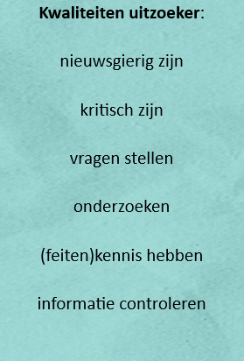
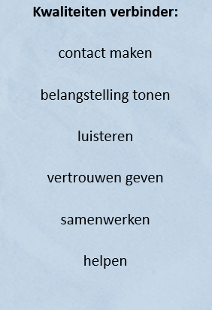
Introductie van de 5 stuurkrachtrollen en hun kwaliteiten.
Welke kwaliteiten zijn nodig om met de uitdagende momenten om te gaan?
De bestuurder
De denker
De ondernemer
De uitzoeker
De verbinder
Notes:
Nu je je uitdagende moment hebt bedacht, gaan we aan de slag met stap 2: bepalen welke kwaliteiten je (nodig) hebt om met deze uitdaging om te gaan.
Zoals uitgelegd, gaat stuurkracht erom dat je kwaliteiten van jezelf in kan zetten, zoals je doelen bepalen, een plan bedenken, monitoren van je leren, reflecteren, maar ook steun van anderen kan vragen.
Deze kwaliteiten hebben we gegroepeerd in vijf rollen. Je ziet hier deze vijf rollen met steeds 6 bijbehorende kwaliteiten. Bespreek de rollen en kwaliteiten klassikaal, zo mogelijk met een voorbeeld en laat ze het daarna in tweetallen verkennen op basis van hun eigen uitdagende moment
Toelichting voor docent: Het is belangrijk dat studenten zien uit welke kwaliteiten ze kunnen kiezen, dat kan door deze dia op het scherm maar mogelijk kunnen ze ook de rollenkaarten uit het doosje gebruiken.

Slide 14
Stap 3:
Waar ben jij al sterk in?
Wat wil je nog ontwikkelen?

Slide 15
Wat kan je al goed en waar wil je je nog in ontwikkelen?
In welke rol herken je jezelf? Welke kwaliteiten beheers je (al) goed? En in welke kwaliteiten wil je je nog ontwikkelen? Bij welke rol liggen voor jou de grootste uitdagingen?
De bestuurder
De denker
De ondernemer
De uitzoeker
De verbinder
Notes:
In deze stap maken we de rollen en kwaliteiten concreet op basis van het eigen uitdagende moment en twee vragen:
1. Welk kwaliteiten en rol(len) heb jij al en kunnen van pas komen in dit uitdagende moment en hoe/waarom?
2. Welke kwaliteiten en (rol) mis jij nog en zou je nog kunnen ontwikkelen om om te kunnen gaan met het uitdagende moment?
Toelichting voor docent: Studenten bedenken dit voor zichzelf. 1 of 2 voorbeelden van studenten worden klassikaal besproken.
Bespreek dit kort met de hele groep na.
Het is belangrijk dat studenten zien uit welke rollen ze kunnen kiezen, dat kan door deze dia op het scherm maar mogelijk kunnen ze ook de rollenkaarten uit het doosje gebruiken.

Slide 16
Stap 4:
Kies een actie en maak deze concreet.

Slide 17
Een actiekaart kiezen
Bij elke rol hoort een set actiekaarten
Bekijk alle actiekaarten die bij jouw gekozen rol (uit de vorige stap) horen
Kies een actiekaart die je aanspreekt.
Notes:
Nu je je uitdagende moment weet en de kwaliteiten/rollen die je hebt en mist om hiermee om te gaan, gaan we actie ondernemen. Dat doen we met de actiekaarten.
Toelichting voor docent: Laat aan studenten zien met behulp van de materialen dat bij elke rol een set actiekaarten past.
Doe voor aan de groep hoe je een actie kiest en hardop bespreekt wat wel of niet passend bij je is. Vaak is in twee- of drietallen het meest efficiënt bij deze stap.

Slide 18
Hoe maak je een actiekaart concreet?
Doorloop (in twee- of drietallen)de volgende stappen:
Lees je gekozen actiekaart hardop voor aan je medestudent(en)
De andere studenten gaan je vragen stellen met behulp van de hulpkaarten om deze actie concreet te maken.
Notes:
Toelichting voor docent: De instructie voor studenten zou er als volgt uit kunnen zien:
We gaan in twee- of drietallen werken. In ronde 1 gaat student 1 zijn actie concreet maken en stellen de anderen vragen vanuit de hulpkaarten (5-10 minuten)
Toelichting voor docent: Deze hulpkaarten staan op de volgende slide. Gebruik dia 19 om voor te doen wat de bedoeling is).
In ronde 2 (en 3) wisselen we de rollen om.
We bespreken dit gezamenlijk kort na met de hele groep.

Slide 19
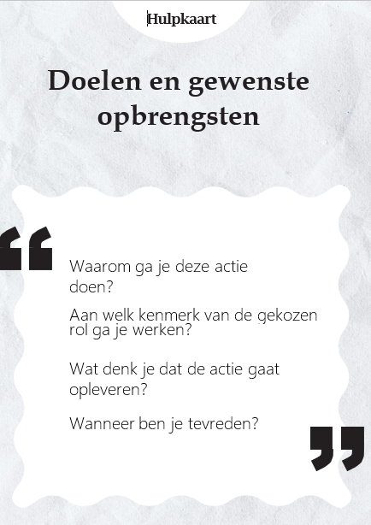
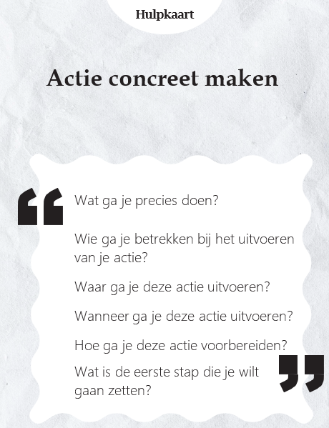
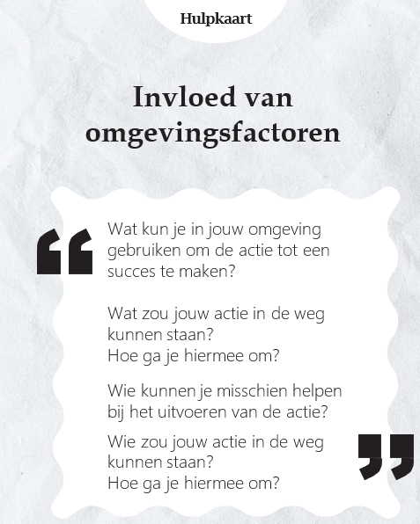
Notes:
Zoals je ziet zijn de hulpkaarten gebaseerd op de drie onderdelen van de definitie van stuurkracht. De hulpkaarten kunnen gebruikt worden om de actie op drie manieren concreet te maken:
1. met vragen over doelen en route
2. met vragen om de actie concreet te maken (denk aan de benodigde kwaliteiten en rollen)
3. met vragen over hoe om te gaan met omgevingsfactoren
Toelichting voor docent: Deze dia kun je gebruiken om te modellen hoe de hulpkaarten gebruikt kunnen worden.
Het meest effectief is om dit met een klein groepje voor te doen voor de hele klas.
Studenten gaan aan de slag in de groepjes. 1 student bespreekt de gekozen uitdaging, rol/kwaliteiten en actie(s), de andere studenten stellen vragen op basis van de hulpkaarten, zodat de actie concreet gemaakt wordt. Als studenten zelf vragen verzinnen (buiten de hulpkaarten) is dit helemaal prima.
De rollen in de groepjes rouleren.
Het uiteindelijke doel is dat er een gesprek op gang komt om de actie zo concreet mogelijk te maken.

Slide 20
Stap 5:
Kijk samen terug op de uitgevoerde acties.

Slide 21
Afsluiting en vervolgafspraak
Elke student noteert voor zichzelf
Welke actie ga ik uitvoeren?
Wat is de eerste stap die ik daarvoor nu moet gaan zetten?
Wat wil ik dat het mij gaat opleveren?
Maak samen een afspraak
Wanneer ga je de uitgevoerde acties bespreken?
Notes:
Toelichting voor docent: Je sluit de sessie af door studenten te vragen een aantal dingen voor zichzelf te noteren (zie hierboven) en een planning te maken. Tot slot maak je samen een afspraak met de studenten voor een evaluatiebijeenkomst waarin je gaat terugkijken op de uitgevoerde acties.

Slide 22
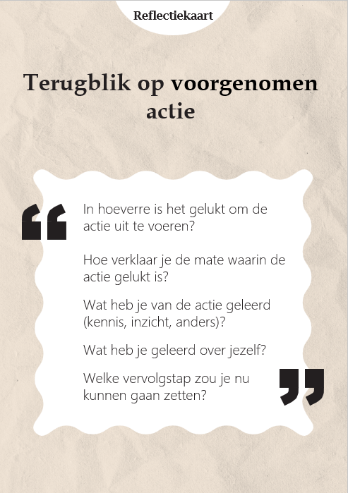
Samen terugkijken
Gebruik de reflectiekaart om samen terug te kijken naar de acties.
Dit is het moment waarop je zicht krijgt op jouw ontwikkeling in stuurkracht.
Uiteraard kun je ook een vervolgactie kiezen aan het einde van dit moment.
Notes:
Toelichting voor docent: Tijdens deze evaluatiebijeenkomst is het vooral van belang om het te hebben over wat studenten geleerd hebben tijdens het uitvoeren van hun acties. Het niet (geheel) kunnen uitvoeren van een actie kan voor studenten ook een belangrijk leermoment zijn omdat studenten dan beter zicht krijgen op wat hen belemmert in hun stuurkracht. Het is essentieel om te waarderen dat het proberen uit te voeren van een actie ook al een belangrijke leerervaring is.

Slide 23

Meer info?
Voor meer informatie, de instructievideo, materialen en achtergronden:
www.han.nl/stuurkracht-challenge

